Slide 1
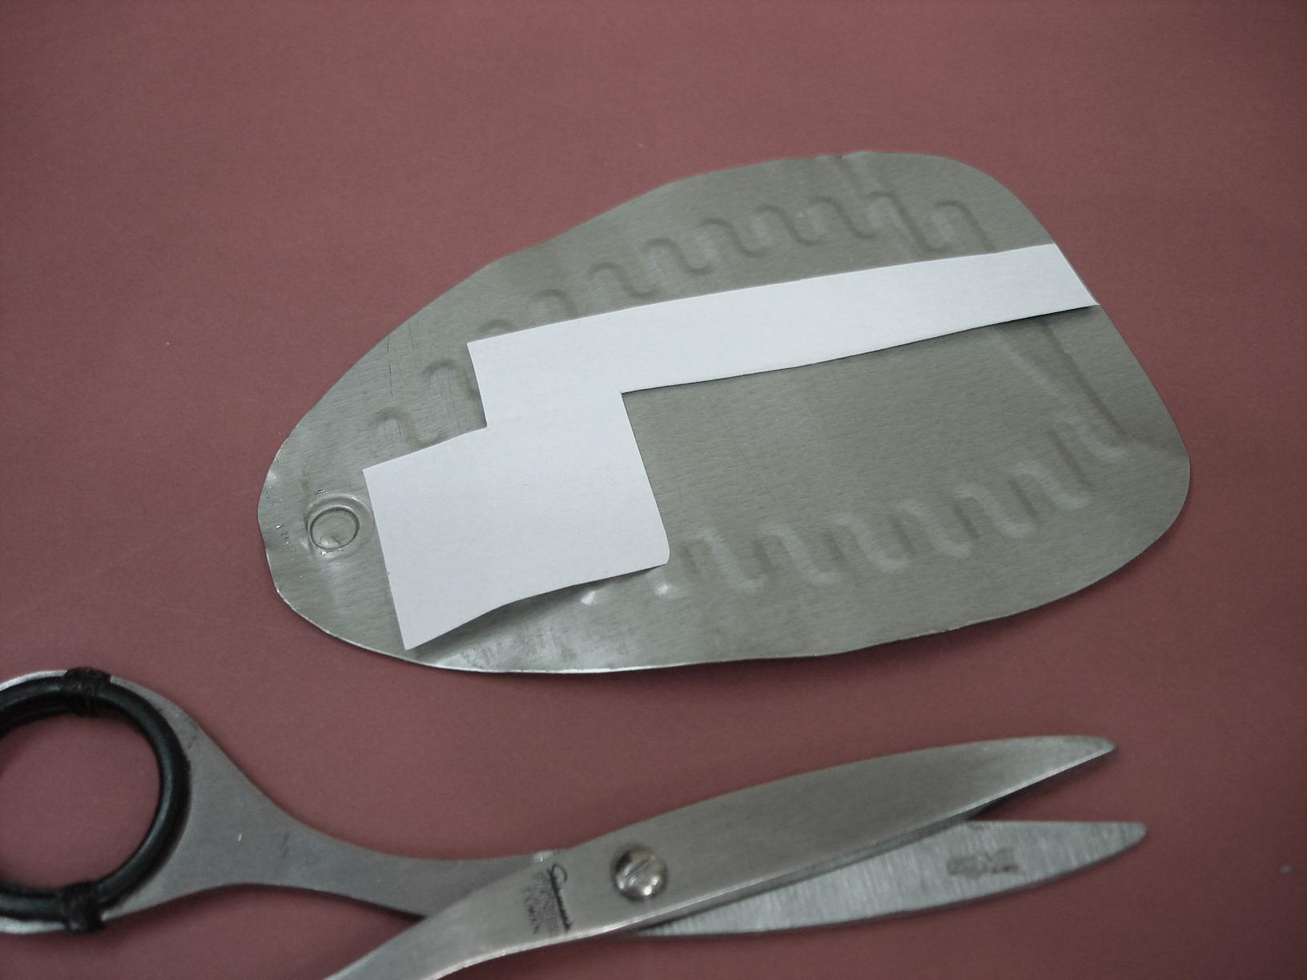
Construcción de un relé
Componentes
Construcción del electroimán
Funcionamiento

Slide 2
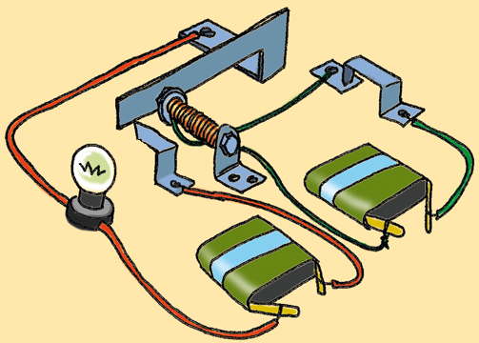
Componentes
3
1
2
Se puede construir un relé con un electroimán y una tira de hojalata que sea lo suficientemente larga y flexible como para que se mueva con facilidad al ser atraída por el electroimán.
El pulsador del circuito de control también se fabrica con hojalata.
1 Tira metálica flexible
2 Electroimán
3 Pulsador

Slide 3
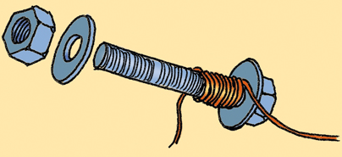
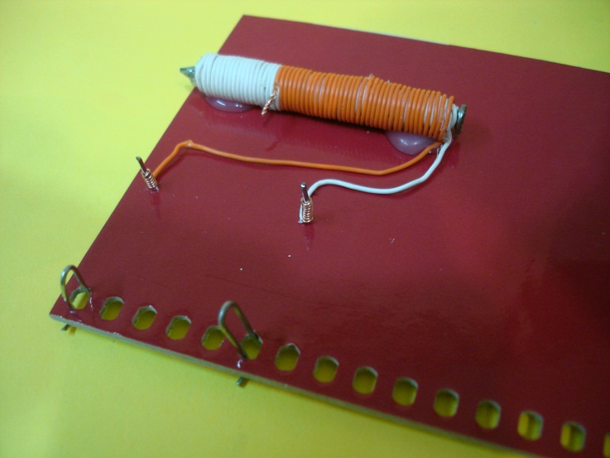
Construcción del electroimán
El electroimán se puede construir fácilmente con un clavo o un tornillo de acero y cable fino.
Bastará con enrollar el cable alrededor del perno, procurando que las vueltas queden bien juntas y ordenadas formando una bobina y conectar sus extremos a una pila.

Slide 4
Funcionamiento
Al activarse, el electroimán, atrae a la tira metálica y se cierra el interruptor del circuito que queremos controlar.
Si deja de pasar la corriente a través del electroimán, la tira vuelve a su sitio y se abre el interruptor.
Circuito a controlar
Circuito de control

